Slide 1
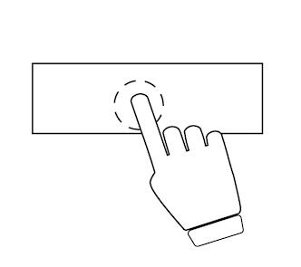
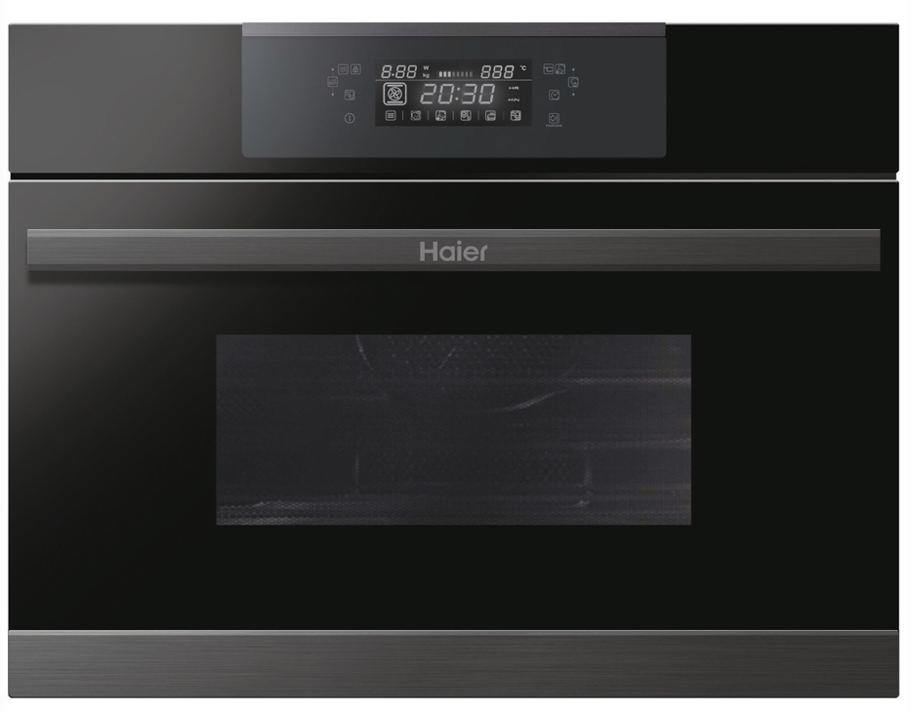
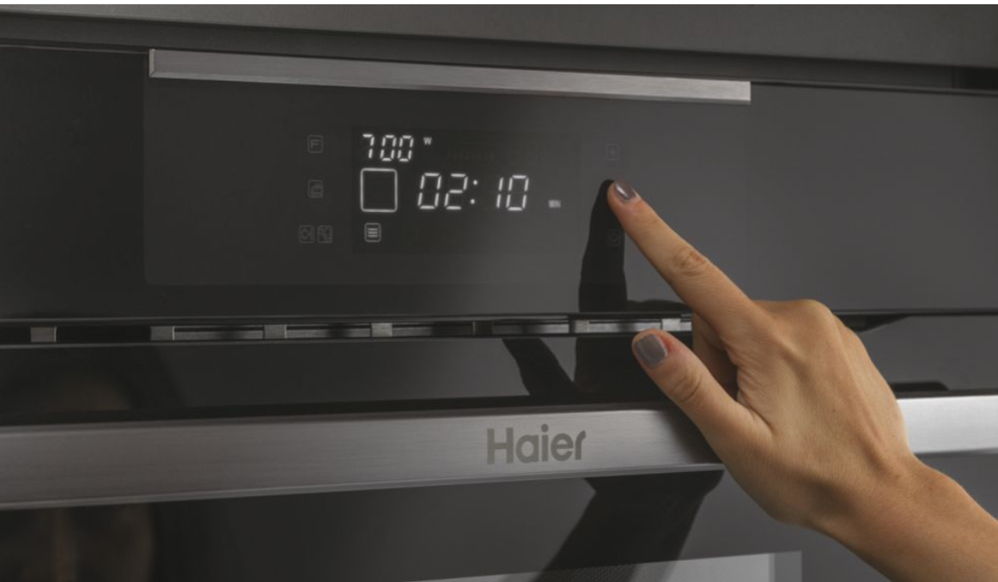
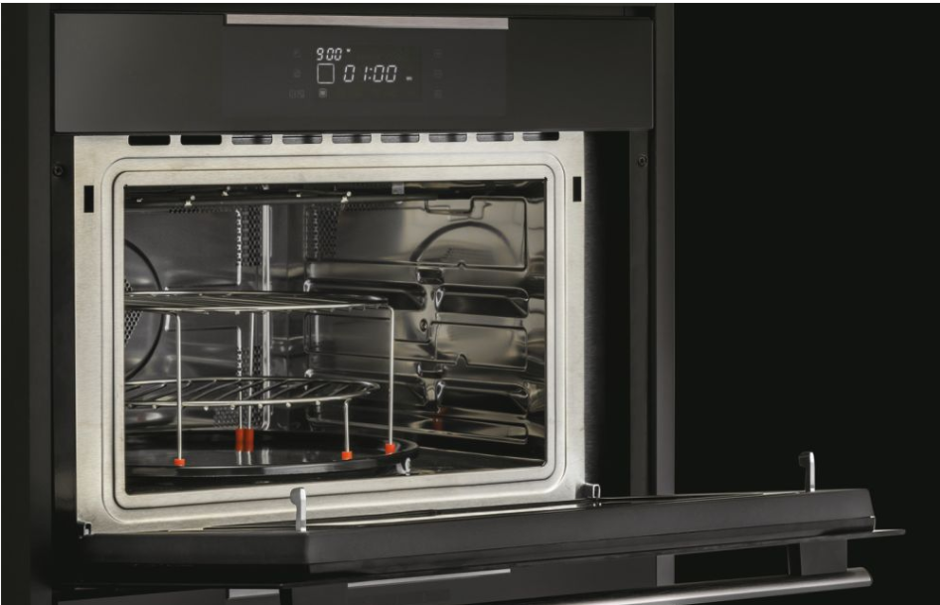
HOR45C5FT
Kombinovaná mikrovlnná trouba Compact Series 4 s grilem a horkým vzduchem
Objem 44 l, gril, průměr smaltovaného talíře 360 mm, horký vzduch, plně dotykové ovládání, recepty v aplikaci
Hlavní vlastnosti
Kapacita (l) 44
Stupně mikrovlnného výkonu (W) 5
Maximální výkon gril (W) 1750
Maximální výkon horkého vzduchu (W) 1750
Maximální výkon mikrovlnného ohřevu (W) 900
Maximální výkon (W) 3350
Jištění (A) 16
Průměr smaltovaného talíře (mm) 360
Programy
Mikrovlny, Gril, Horký vzduch, Rozmrazování
5 úrovní výkonu
17 programů
Funkce
Aplikace hOn – recepty a tipy na vaření dostupné v aplikaci
Dotykové ovládání Full Touch + bílý LED displej
Elektronická minutka se zvukovou signalizací
Digitální hodiny
Zvuková signalizace na konci programu
My Taste – rychlý přístup k oblíbeným receptům a programům
Konstrukce
Otevírání dvířek výklopem
Nerezový interiér
Příslušenství 2x grilovací mřížka
1x smaltovaný talíř
Plně dotykový displej
Mnoho receptů na dosah ruky
Recepty a tipy v aplikaci
Logistická data
Kód 38900672
EAN 8059019020778
Barva Černá
Rozměry výrobku V × Š × H (mm) 454 × 595 × 568
Čistá váha výrobku (kg) 36
Rozměry balení V × Š × H (mm) 550 × 670 × 700
Hmotnost s obalem (kg) 42

